Slide 1
Tento vzdělávací materiál vznikl v rámci projektu EU – peníze školám
Název projektu : Objevujeme svět kolem nás Reg. číslo projektu: CZ.1.07/1.4.00/21.2040

Slide 2
Hypertext - cvičení 1

Slide 3
Zadání cvičení 1
V textovém editoru Word vytvoř hypertextový odkaz na tvoje oblíbené internetové stránky.
Text v hypertextovém odkaze ve Wordu bude :
„Moje oblíbené internetové stránky“.

Slide 4
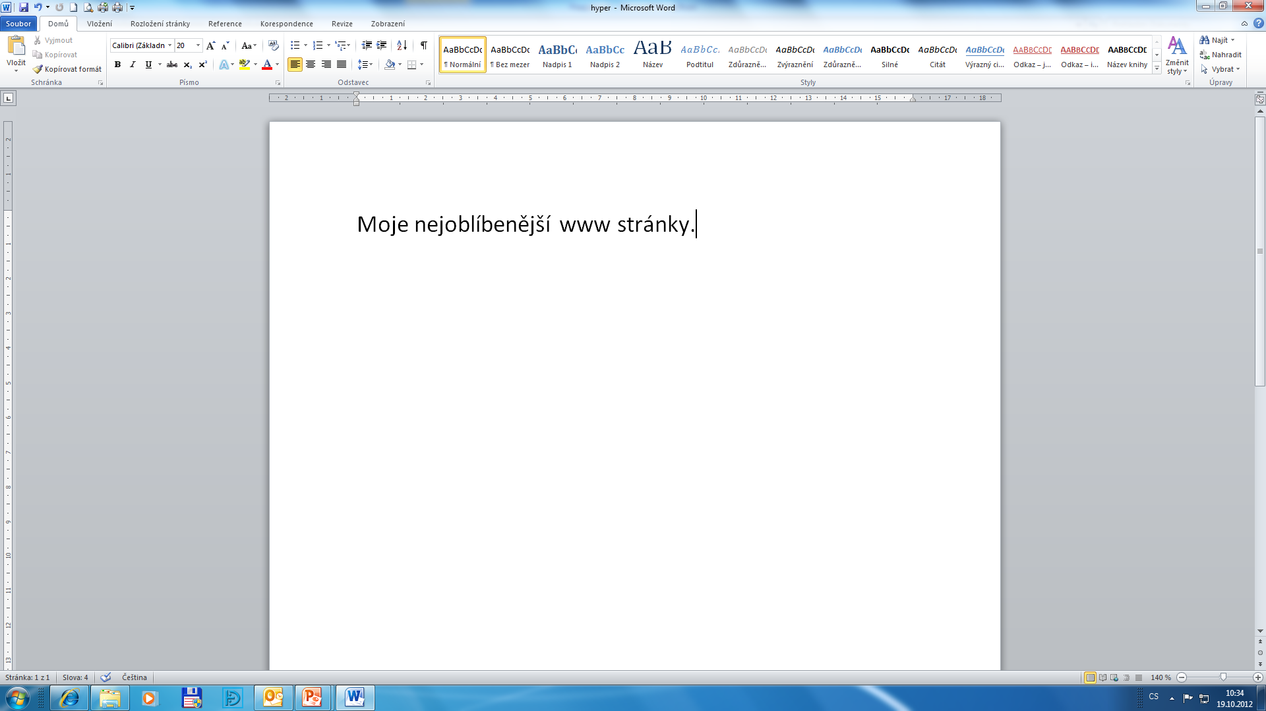
Otevřete textový editor Word a napište požadovaný text.

Slide 5
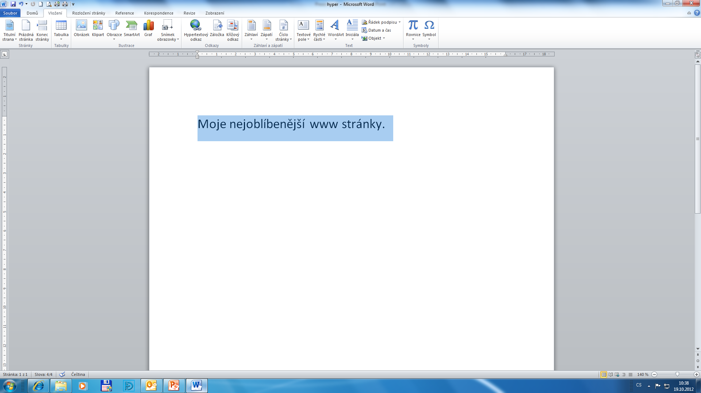
Označte text myší a proveďte volbu Vložení – Hypertextový odkaz (nebo pravé tlačítko myši a volba Hypertextový odkaz).

Slide 6
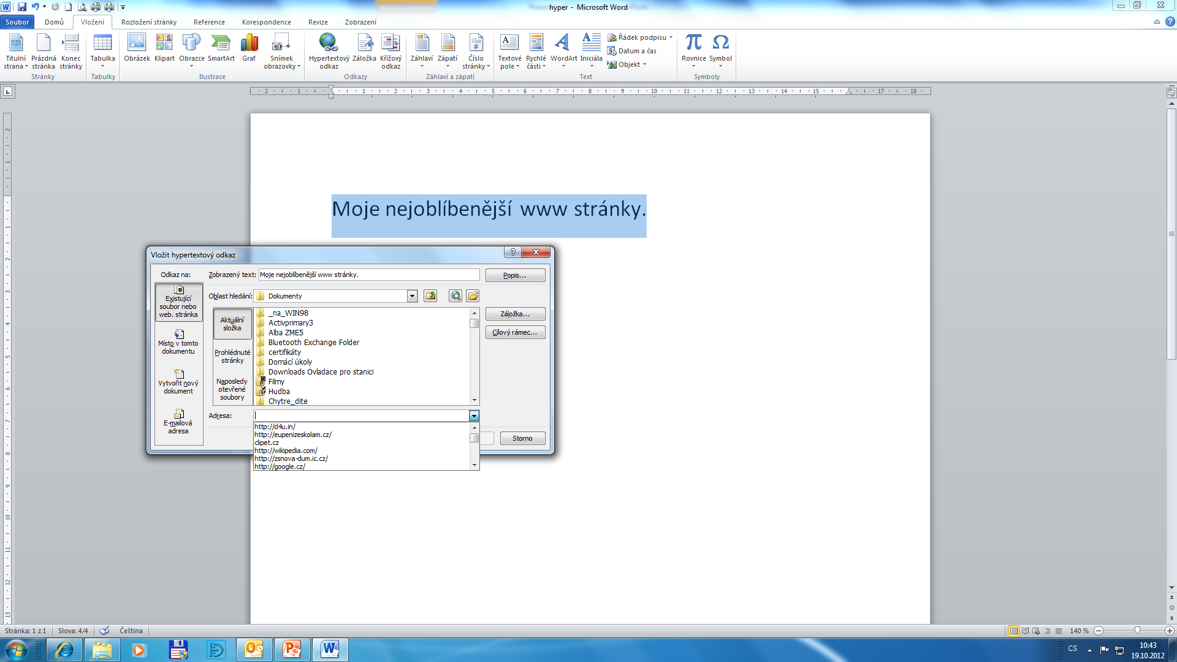
Po otevření okna „Vložit hypertextový odkaz“ napište nebo vyberte požadovanou adresu.

Slide 7
Po potvrzení této volby označený text zmodrá a podtrhne se. Kliknutím (na odkaz se otevře požadovaná stránka)

Slide 8
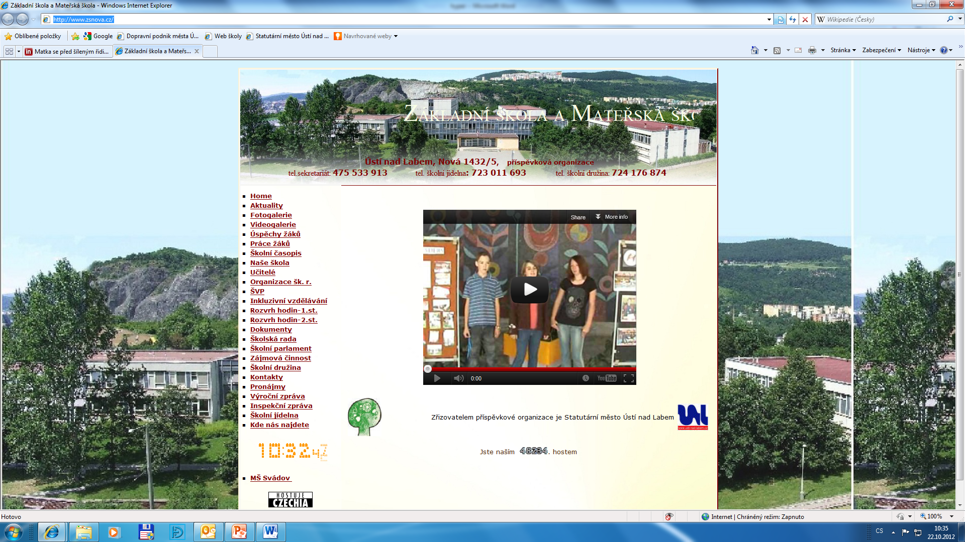

Slide 9
Po návratu na stránku s odkazem bude text fialový a podtržený.

Slide 10
Název projektu : Objevujeme svět kolem nás Reg. číslo projektu: CZ.1.07/1.4.00/21.2040
Autor : Mgr. Martin Kolský
Období vytvoření výukového materiálu : říjen 2012
Vzdělávací obor : Informatika pro 7. ročník
Anotace : Prezentace má za úkol ukázat žákům postup při nastavování hypertextového odkazu na internetovou stránku.
Očekávaný výstup : Žák umí nastavit hypertextový odkaz na internetovou stránku.

